Slide 1
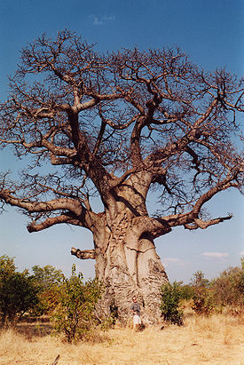
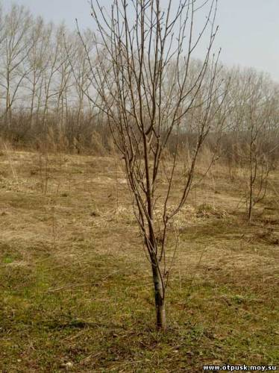
Распредели

Slide 2
Слова
кафтан | бутик | бренд | граффити
веретено | имидж | ветрило | чело
рыбарь | вирус | флешка | хакер

Slide 3
Неологизмы
(«нео» — новый, «логос» — слово (греч.)).

Slide 4
Это интересно:
Фёдор Достоевский придумал слово "стушеваться". Джонатан Свифт является автором слова "лилипут«. Целый ряд неологизмов принадлежит Николаю Михайловичу Карамзину - «влияние», «трогательный» «благотворительность», «влюблённость», «вольнодумство», «достопримечательность», «ответственность», «подозрительность», «утончённость», «первоклассный», «человечный»,"будущность", «занимательный». Михаил Васильевич Ломоносов ввёл новые термины - "созвездие", "полнолуние", "притяжение", «градусник», «преломление», «равновесие», «диаметр», «квадрат», «кислота» и «минус».

Slide 5
кроссворд
1.Небольшой магазин, торгующий товарами высокого качества.
2. Устройство хранения и переноса информации
3.Высокопрофессиональный программист
4.Специально созданная программа, способная засорить оперативную память
5.Действие, которое совершается для того, чтобы переписать файл из интернета на свой компьютер
6.Состояние подключения к интернету в режиме реального времени
7.Образ человека, включающий в себя внешность, манеру поведения, общения и т.п.,
8.Одна из форм интернет-общения, которая представляет собой веб-страницу, разделенную на темы, в каждой из которых пользователь может поместить свое сообщение или ответить на сообщение другого

Slide 6
Ответы
Б | У | Т | И | К
Ф | Л | Е | Ш | К | А
Х | А | К | Е | Р
В | И | Р | У | С
С | К | А | Ч | А | Т | Ь
О | Н | Л | А | Й | Н
И | М | И | Д | Ж
Ф | О | Р | У | М

